Slide 1
воспитатели: Мацковская И.В. Чернявская Л.Н.
«Свободная игра»
3 подготовительной группы «Муравьишки»
МБДОУ д/с № 23 «Солнышко»

Slide 2
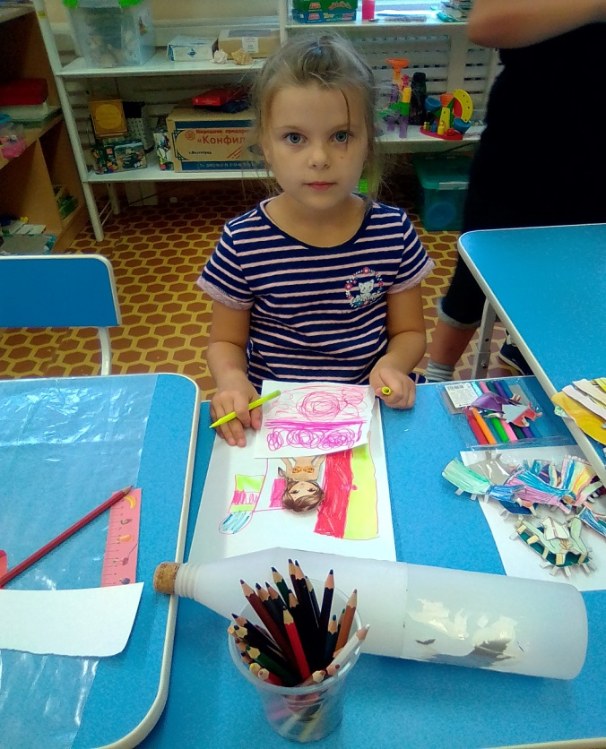
Для «Свободной игры» используется «неоформленный материал» (коробки, бутылки, бумага, ткань) .

Slide 3
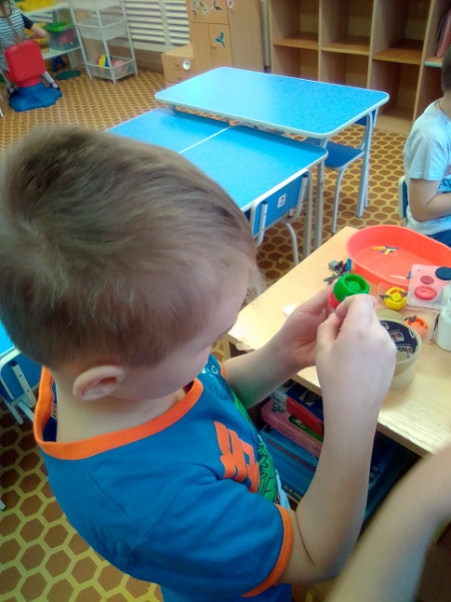
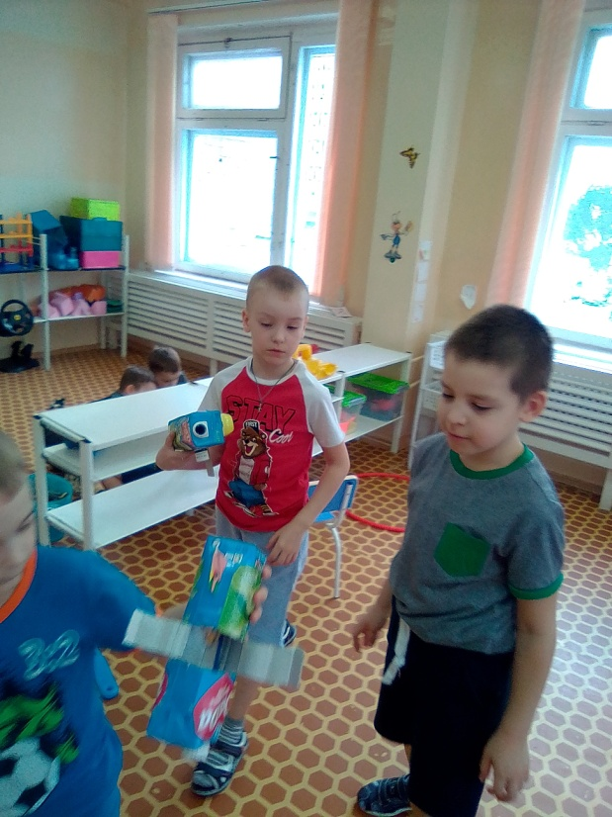
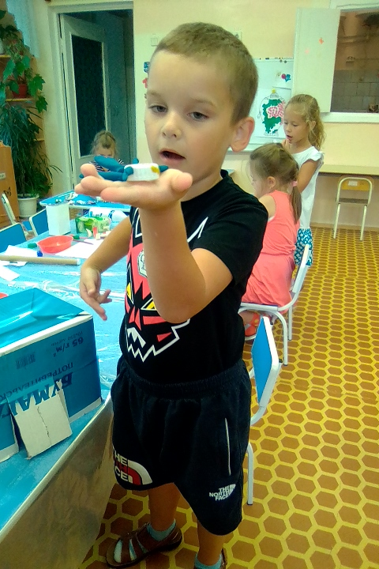
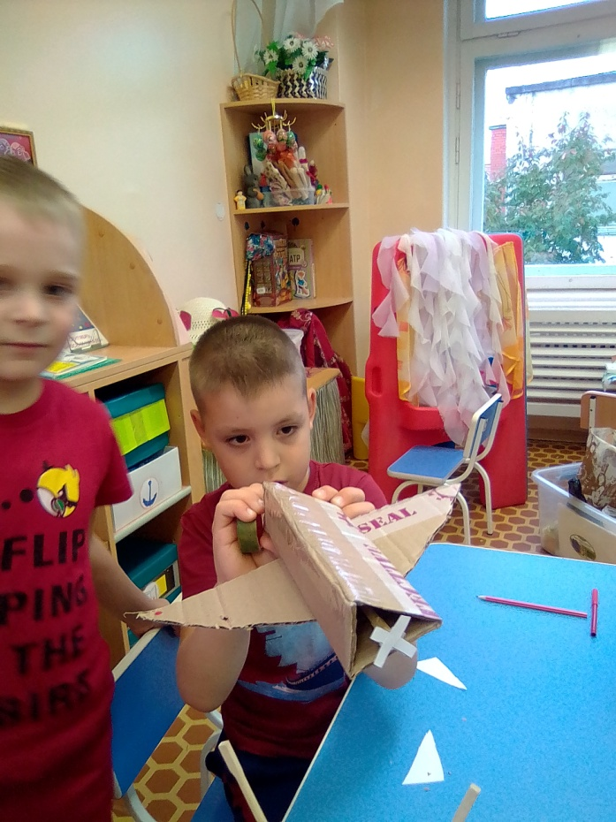
«изготовление игрушек»

Slide 4
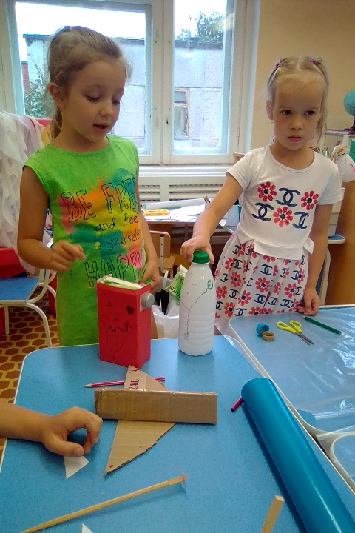
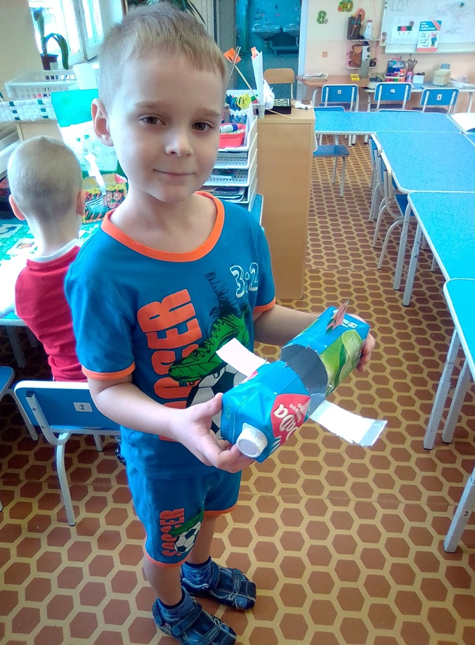
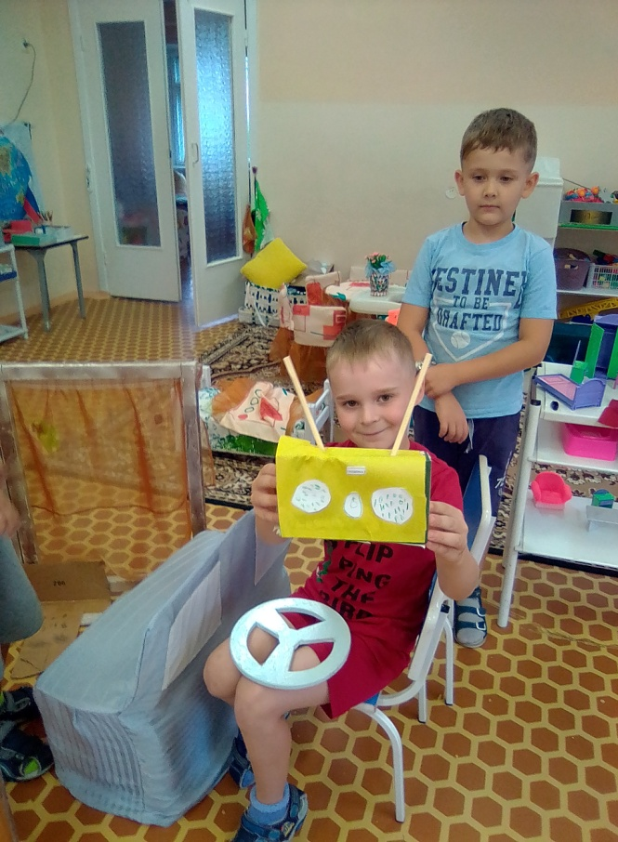
«Куклы, транспорт, бытовая техника»

Slide 5
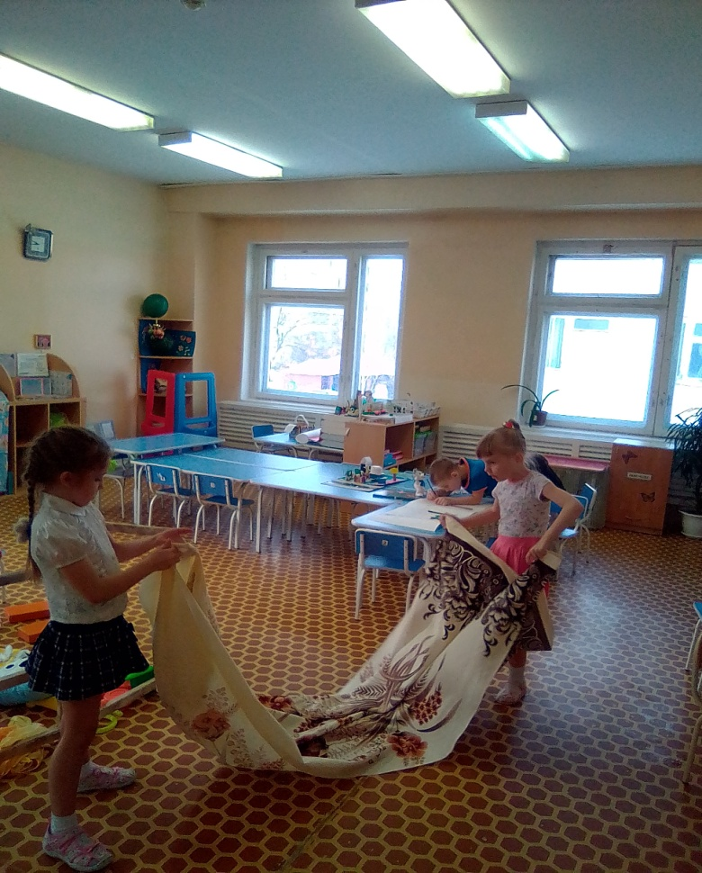
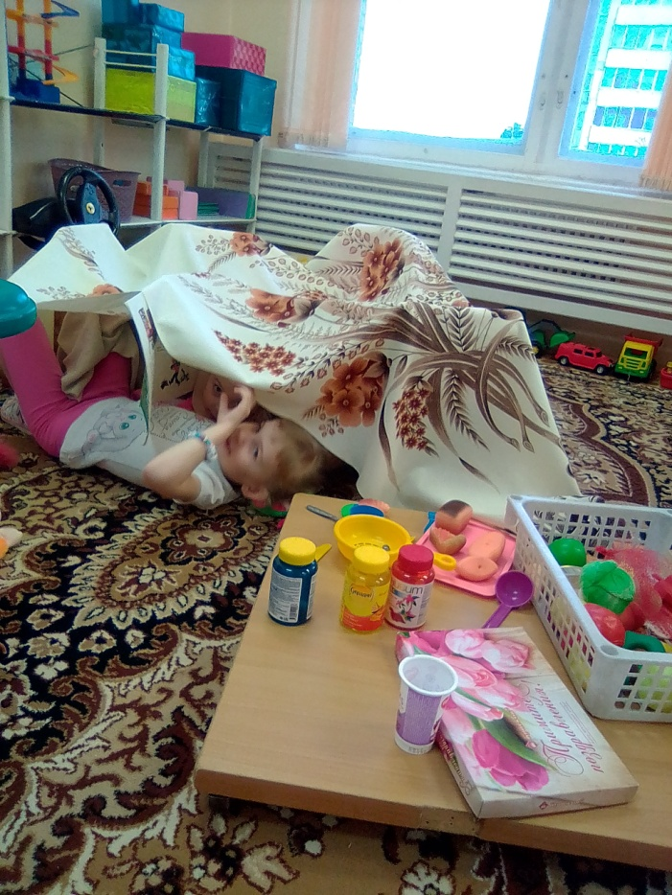
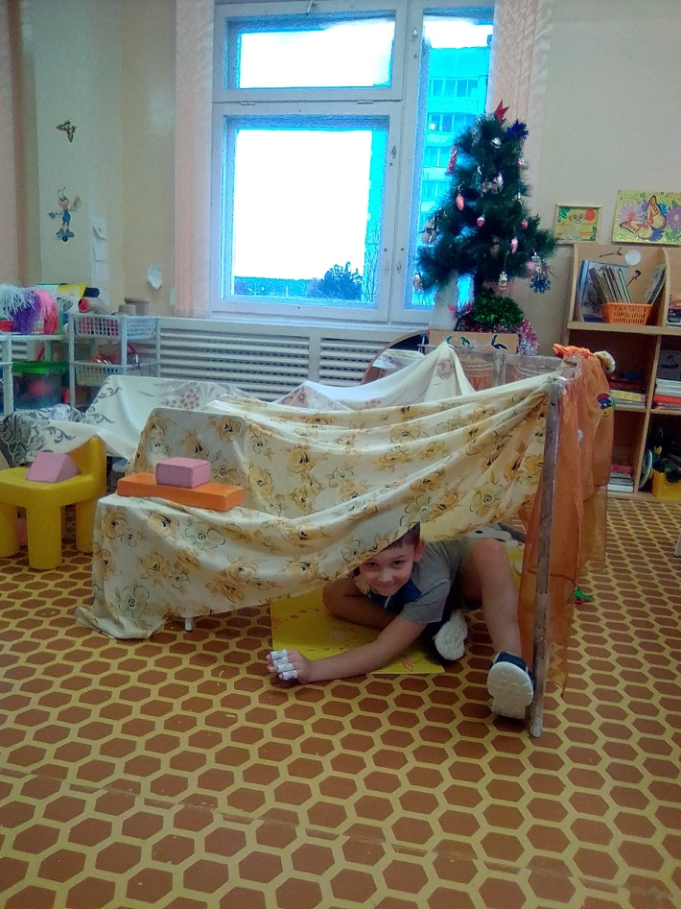
«свободная игра» с использованием самодельных игрушек, платформ, ширм

Slide 6
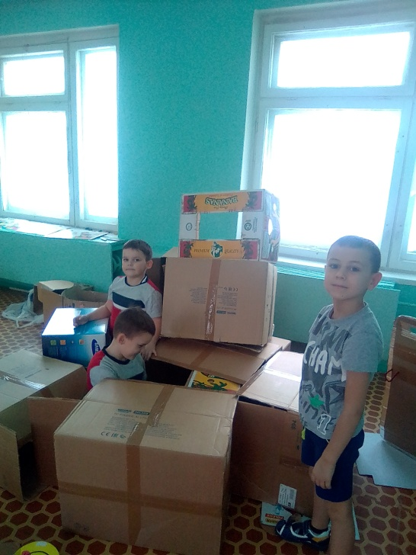
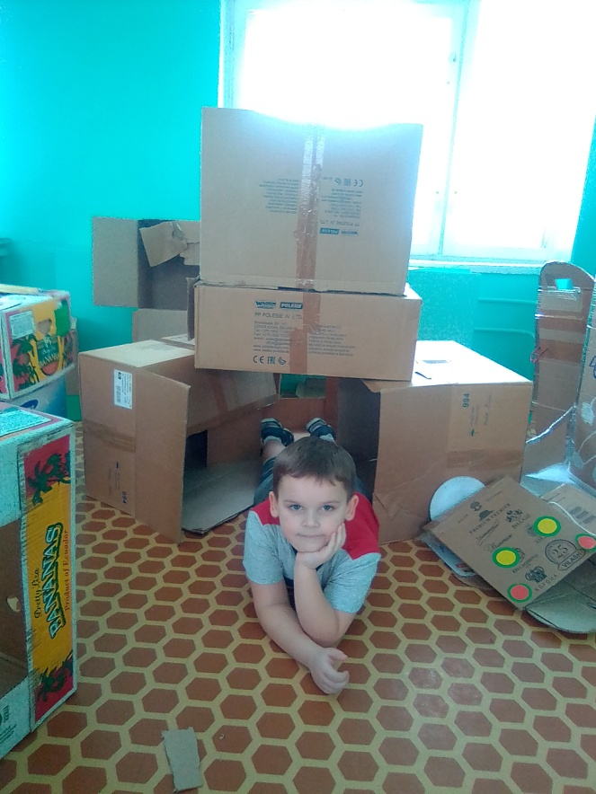
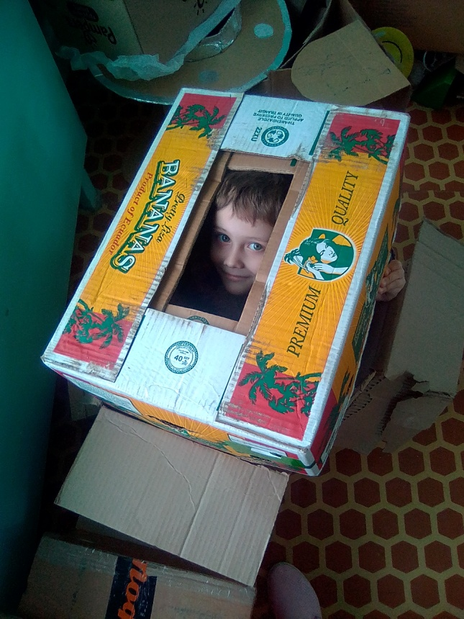
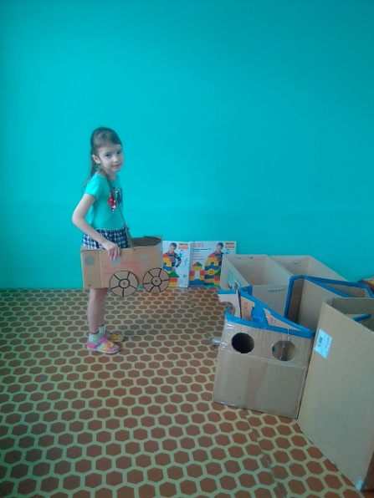
Использование коробок в «свободной игре»

Slide 7
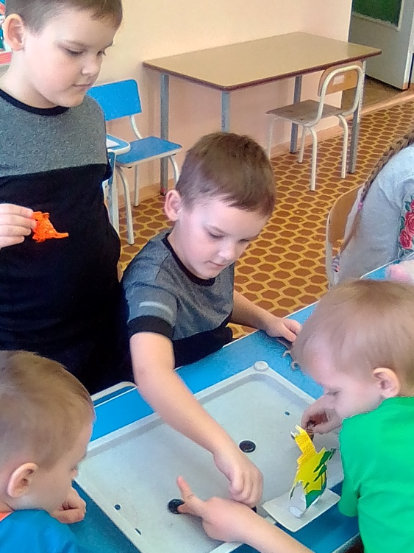
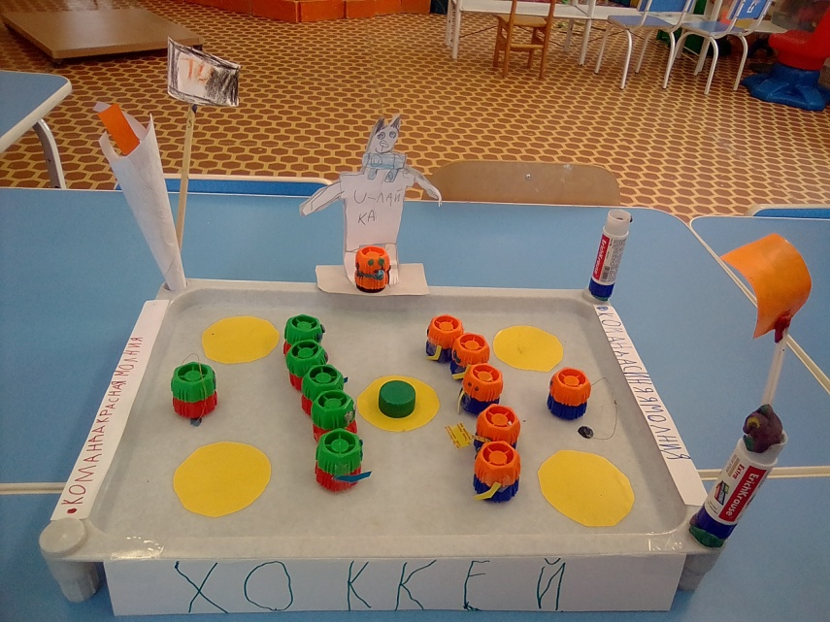
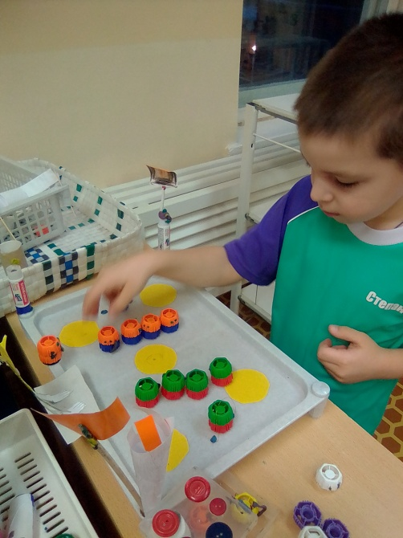
Изготовление «настольных игр»

Slide 8
«свободная игра»
Для детей 6–7 лет свойственна «Режиссёрская игра» и игры с правилами.
В игре ребёнок проявляет все особенности воображения, использует возможность действовать от внутренней позиции (может сам придумывать и менять правила игры).
Условия для игры: качественное обогащение сюжета, разнообразие форм, материалов, доступность.
Роль педагога: совместная игра с ребёнком, мотивация на выполнение игровых действий.

